Slide 1
資 料 ３
令和８年度以降の森林等環境整備事業
（都市緑化を活用した猛暑対策事業）について
令和８年１月
大阪府 環境農林水産部 みどり推進室

Slide 3
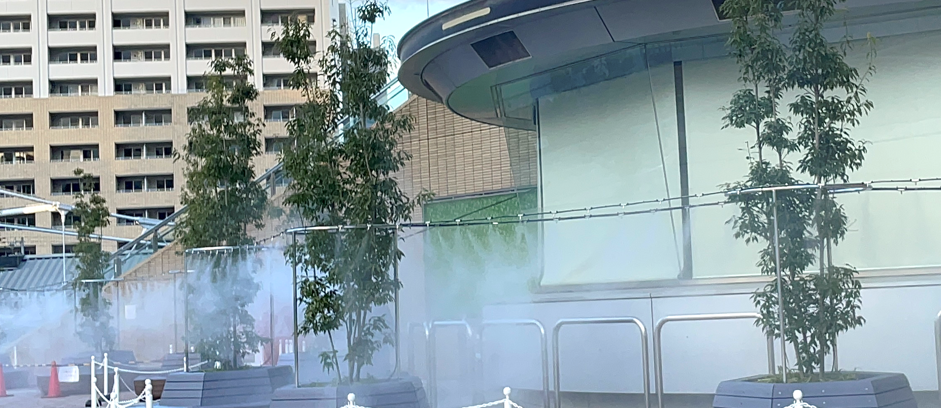
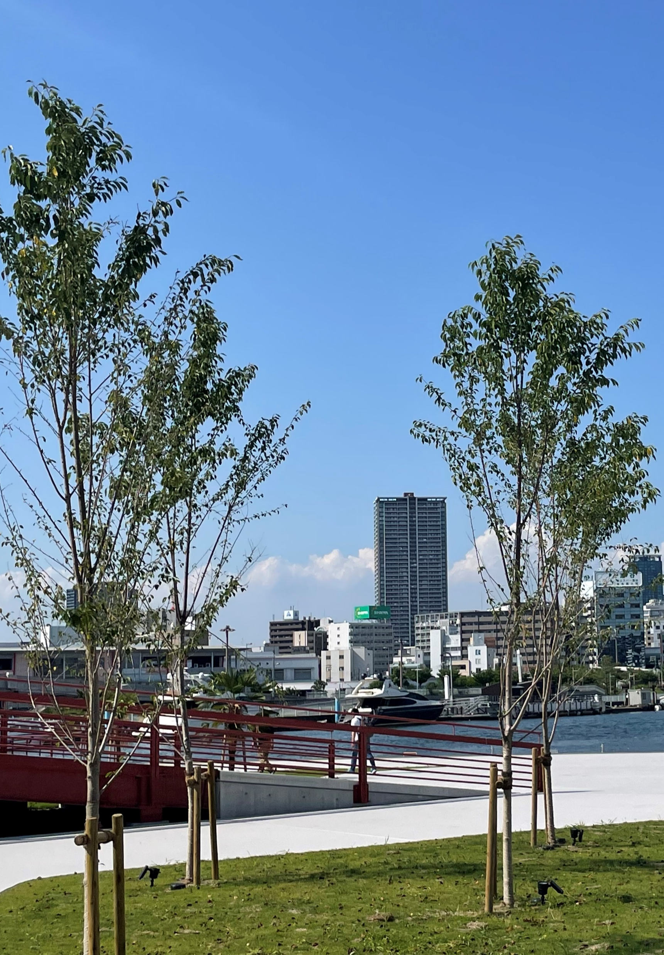
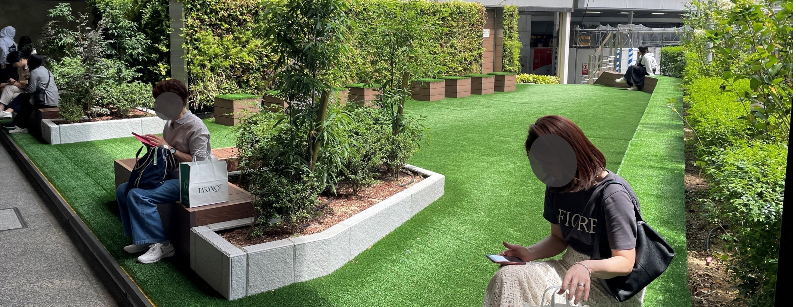
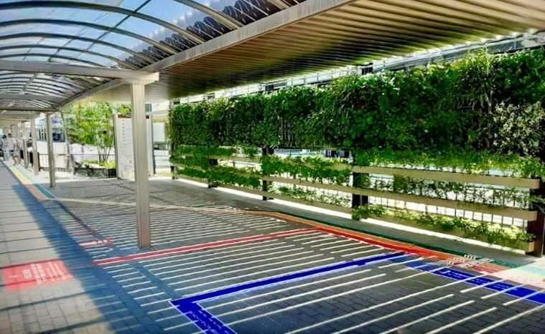
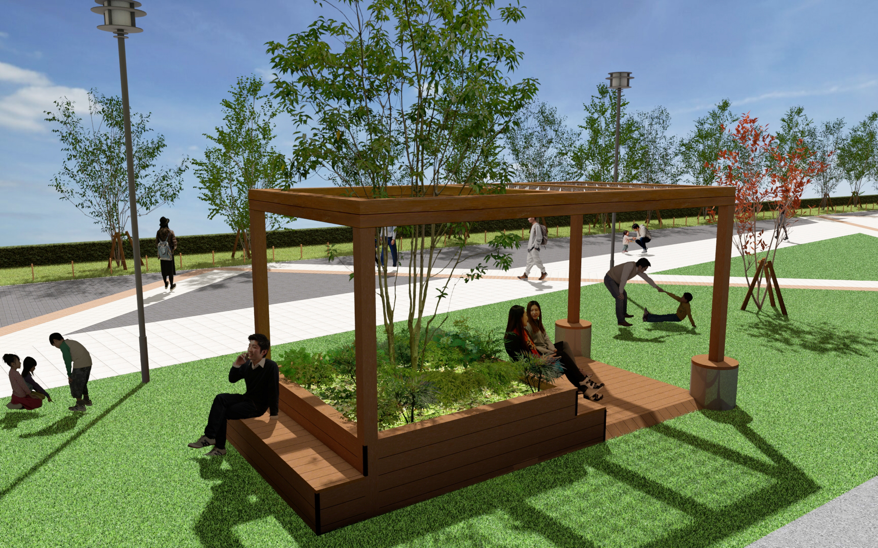
R8年度以降の都市緑化を活用した猛暑対策事業の継続について
◆Ⅱ期税：猛暑による府民の健康被害を軽減するため、多くの人が集まる駅前広場やバス停等において暑熱環境の改善を実施。
◆Ⅲ期税：依然として熱中症リスクの懸念が高いことから、戦略本部会議において、当面、万博開催年までの２ヵ年で集中的に対策実施を決定。
⇒猛暑が年々過酷となっており、継続して対策をすることが望ましいと考え、
森林環境税の徴税期間であるＲ９まで残り２年間、事業を継続する方向で庁内議論を進めたい。
R6～７事業実施状況
猛暑の状況
■R６～７予算 ３億円／2か年
□R６実績 ３箇所 補助額１億166万円
□R７予定 ２箇所 補助額約7,500万円
■Ｒ７の夏の暑さは、これまでにも増して尋常ではなく、府内の猛暑日が観測史上最多だった昨年の４１日を超え、４５日にも及ぶ記録的な猛暑となっている。
■また、府内の熱中症による救急搬送も昨年の７,２５３人を抜いて７,６１８人となっており、毎年増加の一途をたどっている。
■このように、猛暑による府民の健康被害リスクはまだまだ増加しており、そのリスクを軽減していくための対策は未だ急務であり、大変重要である。
■また更に、万博を機に大阪を訪れるインバウンドは、今後も増加していくと考えられ、多くの人が集まる場所での熱中症対策の重要性は増すばかりである。
なんばHATCH
中之島GATE
大阪府における熱中症
救急搬送者数
大阪府における
年度別猛暑日
来阪外国人旅行者数
R6～R7平均（43日）
R2～R5平均（約19日）
JR大阪駅三角広場
H22 H23 H24 H25 H26 H27 H28 H29 H30 H31(R1) R2 R3 R4 R5 R6
令和７年９月議会一般質問や、令和７年１１月議会一般質問において、「来阪者が多く集まる場所などで熱中症リスクが高まることが懸念されるとともに、府民からも猛暑対策を望む声を沢山聞いている。事業の継続を前向きに検討してほしい」であるとか、「事業を継続すべきだ。前向きに検討してほしい」といった要望を受けている。
大阪国際空港
ららぽーと和泉イメージパース
28

